Slide 1
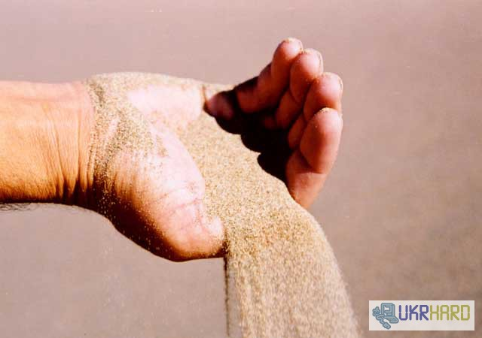
Песочная терапия

Slide 2
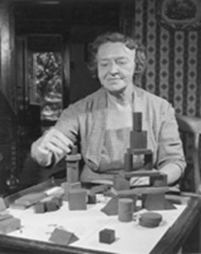
Песочная терапия началась с «Техники мир», разработанной Маргарет Ловенфельд, специалиста Лондонского института Детской психологии в 20-х годах 20 века.
«Техника Мира» - это спонтанное расположение миниатюр во влажном и сухом песке для создания картины или мира.

Slide 3
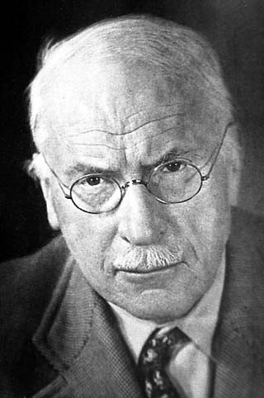
«Фантазия – мать всех возможностей, где подобно всем противоположностям внутренний и внешний миры соединяются вместе»
Юнг утверждал, что процесс «игры в песок» высвобождает заблокированную энергию и «активизирует возможности самоисцеления, заложенные в человеческой психике».
Через свои ощущения, через прикосновения рук к песку, человек ощущает покой и одновременно огромные возможности.
Карл Густав ЮНГ

Slide 4
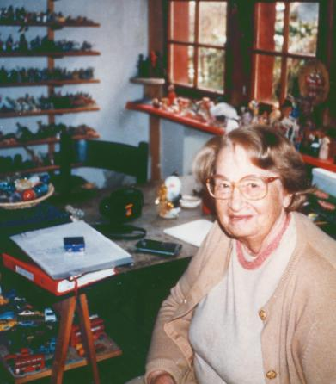
Дора Калфф
«Картина на песке изображение душевного состояния.
Неосознанная проблема разыгрывается в песочнице, конфликт переносится и внутреннего мира во внешний и делается зримым»

Slide 5
Песочная терапия – один из удивительных методов терапии – в контексте арттерапии представляет собой невербальную форму психотерапии.
Это один из способов общения с самим собой и с окружающим миром; уникальный способ снятия внутреннего напряжения, воплощения его на бессознательно-символическом уровне, что позволяет повысить уверенность в себе и открыть новые пути развития.

Slide 6
Sandplay – это метод направленный на разрешение личностных проблем через работу с образами личного и коллективного бессознательного.
Основная цель – это достижение клиентом эффекта самоисцеления, которое происходит спонтанно через творческое самовыражение личного и коллективного бессознательного.

Slide 7
ЗАДАЧИ
1. Возвращение клиента в состояние играющего свободно творящего «ребенка» посредством глубокой возрастной регрессии.
2. Соприкосновение с вытесненным и подавленным материалом личного бессознательного и затем включение его в сознание.
3. Соприкосновение с архетипами коллективного бессознательного.
4. Проработка архетипических содержаний индивидуальной психики, выведение их из глубин бессознательного и интеграции в сознание.

Slide 8
Возможности Sandplay
различные формы нарушений поведения;
сложности во взаимоотношениях со взрослыми (родителями, воспитателями, учителями) и сверстниками;
психосоматические заболевания;
повышенная тревожность, страхи;
сложности, связанные с изменениями в семейной (развод, появление младшего ребенка, и т.д.) и в социальных ситуациях (детский сад, школа);
неврозы…

Slide 9
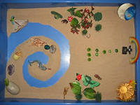
Цель такой терапии — не менять и переделывать ребенка, не учить его каким-то специальным поведенческим навыкам, а дать ему возможность быть самим собой.
Задачи песочной терапии ориентированы на то, чтобы помочь ребенку:
- выработать большую способность к самопринятию;
- в большей степени полагаться на самого себя;
- овладеть чувством контроля;
- развить сензитивность к процессу преодоления трудностей;
- развить самооценку и обрести веру в самого себя;
-пробудить доверие к миру.

Slide 10
Условия для песочной терапии
Поднос
Песок
Коллекция
Позиция психолога
Песочная терапия дает возможность взрослому клиенту прикоснуться к глубинному, подлинному Я, восстановить свою психическую целостность, собрать свой уникальный образ, картину мира.

Slide 11
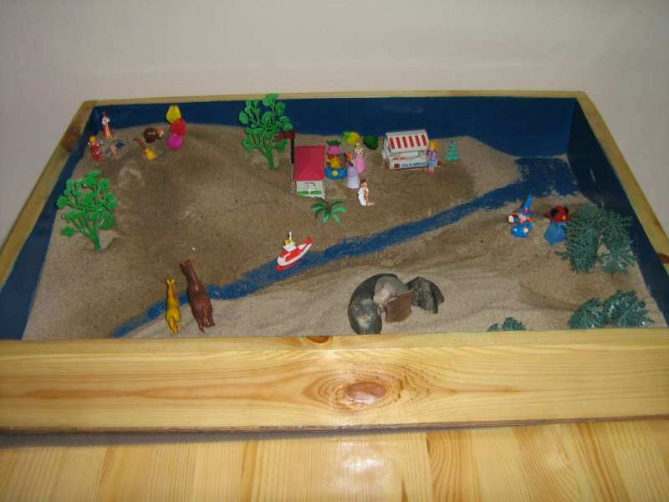
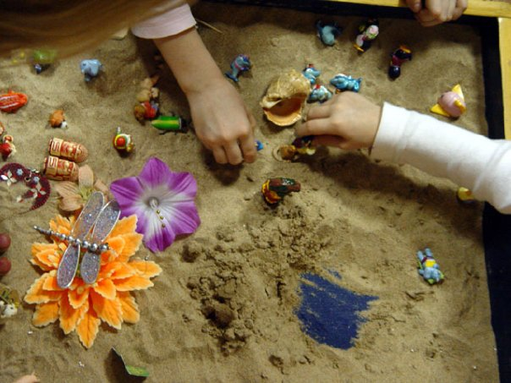
Позиция психолога – это «активное присутствие», а не руководство процессом.
Игру с песком нельзя интерпретировать.
Психолог должен исполнять роль внимательного зрителя.
Создавать безопасную среду, атмосферу доверия и полного принятия.

Slide 12
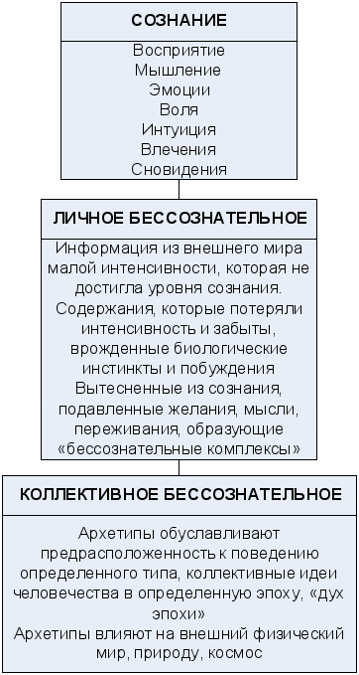

Модель психики
с
ЭГО
Персона
Тень
самость
Анима/Анимус
комплекс
А
А
А
А

Slide 13

Персона – это маска, которую исполняет человек.
Персона- это лицо, которое человек показывает миру, её цель производить впечатление на других и утаивать то, что человек хочет скрыть от посторонних глаз.
Персона формируется постепенно в процессе социализации.

Slide 14
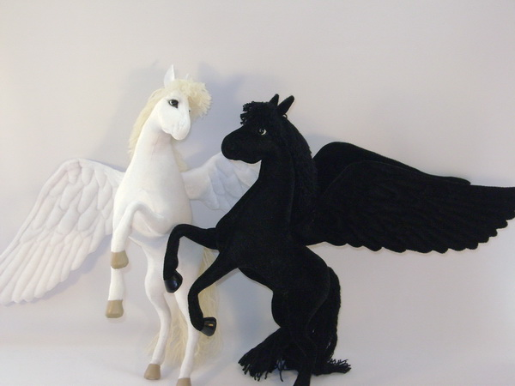

ТЕНЬ

Slide 15


Slide 16
САМОСТЬ
САМОСТЬ - это центральный архетип целостности, она охватывает психику в целом, включая сознание и бессознательное и одновременно служит центром, упорядочившим и регулирующим психическое.
Самость постоянно направляет развитие и созревание личности в соответствии с архетипическим замыслом.
Самость можно сравнить с божественным образом, который присутствует внутри человека.
Процесс реализации собственной уникальности человека называется индивидуацией. Она возможна при установлении сбалансированных отношений ЭГО и САМОСТИ.

Slide 17
ПРОЦЕСС ТРАНСФОРМАЦИИ И ПЕСОЧНАЯ КОМПОЗИЦИЯ
1.стадия. Проблемы и решения
2. стадия. Спуск в глубину
3. стадия. Центрация
4. стадия. Эго, соотнесенное с Самость
5.стадия. Активизация обновленного ЭГО
6. стадия. Активация Анимы/Анимуса
7. стадия. Развитие ЭГО

Slide 18
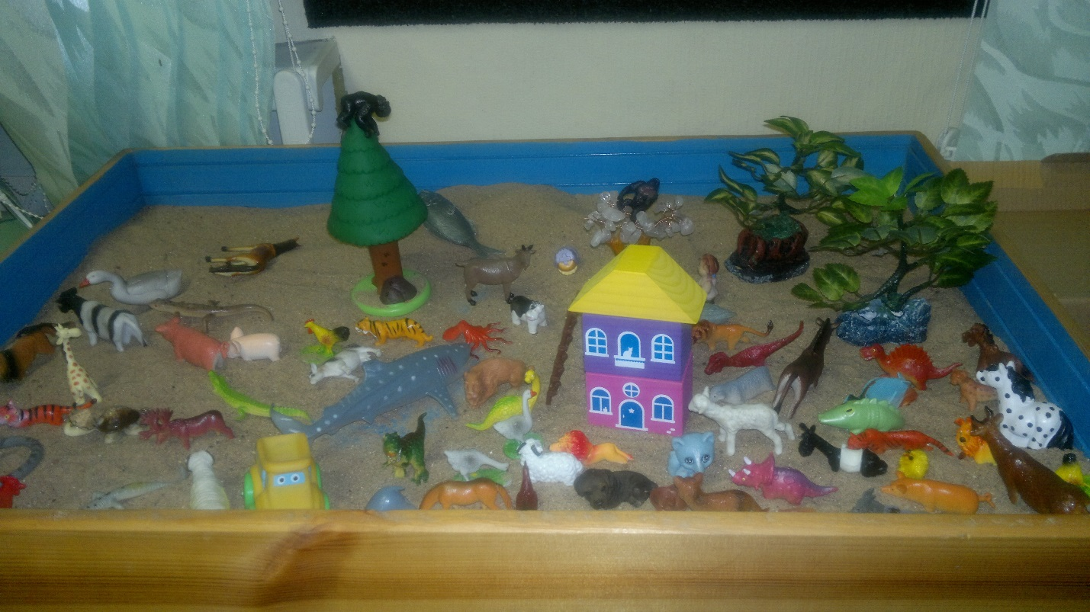
Проблемы и решения
Первая композиция дает представление о том, как клиент видит себя и свою жизнь. В первых картинах есть при­знаки существующих проблем, способов защит и потенциала клиента, в них отражается соотношение комплексов Эго и Персоны. То, что находится в центре композиции, зачастую говорит о представлении клиента о самом себе.

Slide 19
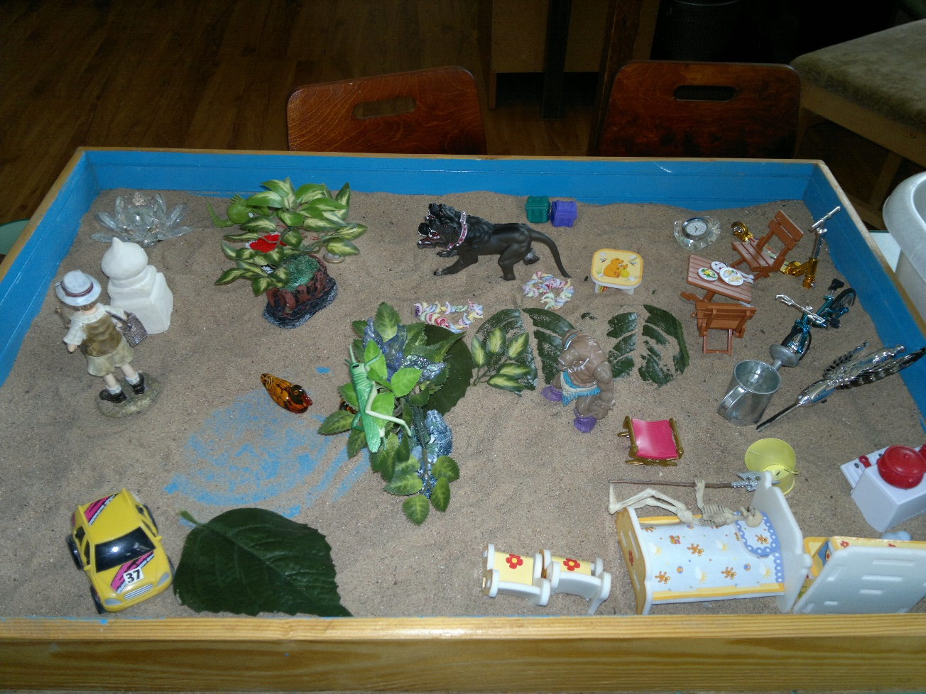
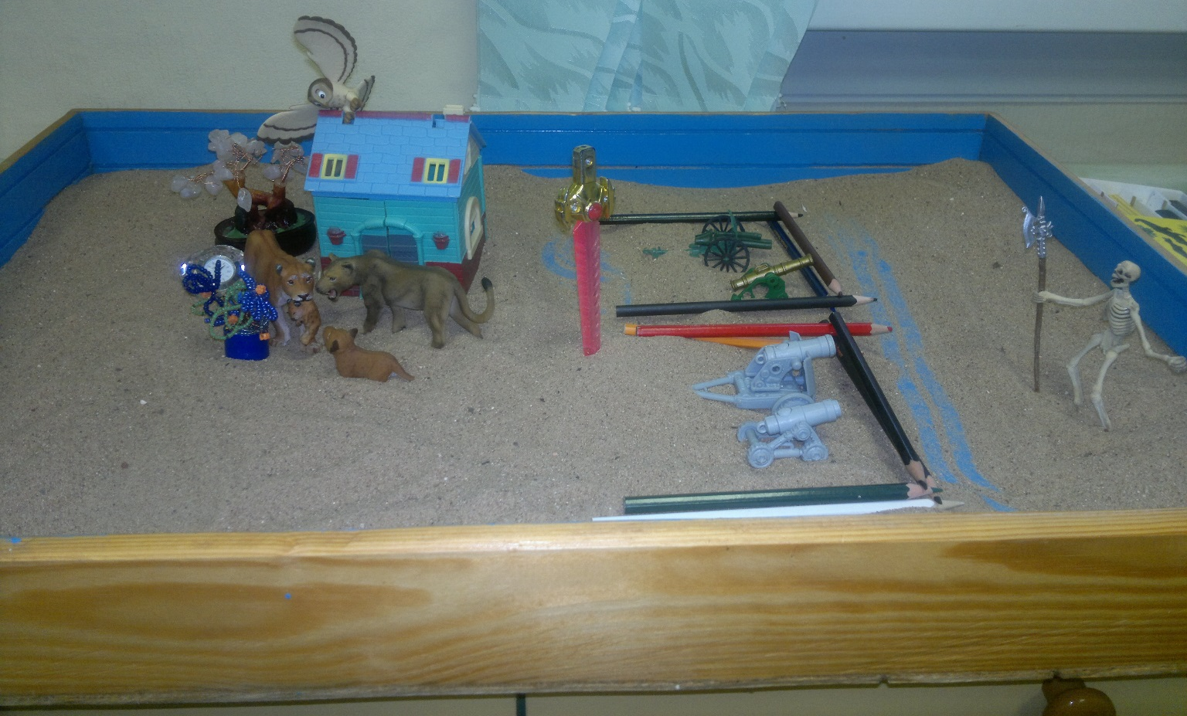
Спуск в глубину
Композиции указывают на проникновение клиента в более глубокие уровни психики, появляется комплекс Тени. Часто картины выглядят хаотичными, поскольку на этой стадии человек входит в свой собственный «подземный» мир и соприкасается с неиспользовавшимися ранее необработанными энергиями.
На этой стадии клиенты становятся уязвимыми, поскольку соприкосновение с Тенью в себе вызывает чувства вины и стыда, переживание своей ущербности, однако инте­грация Тени приводит к появлению новой энергии.

Slide 20
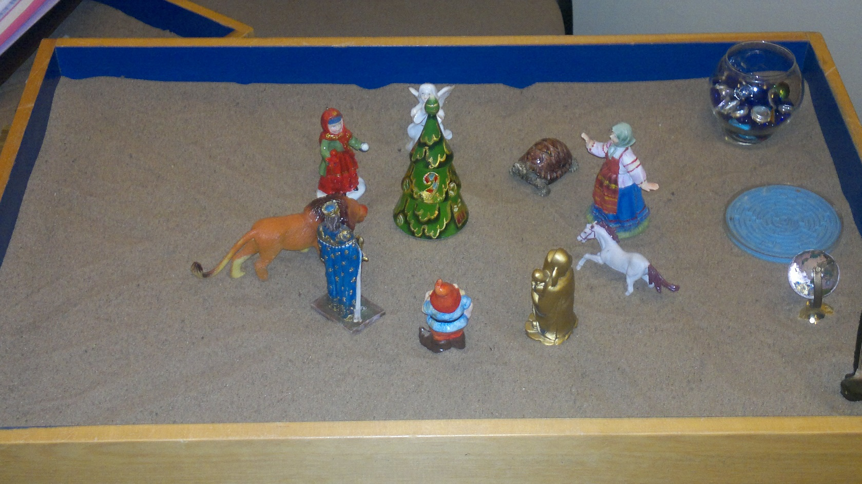
Центрация
На этой стадии манифестируется Самость. В композиции Самость может быть представлена разными способами, но обычно появляется в централь­ных образах, отражающих целостность, союз противоположностей, в Религиозных символах, таких как Христос, Будда, мандала и т. д.

